Slide 1
Реализация проектов Региональных инновационных площадок в сфере образования Самарской области, 2021 г.
2021 г.

Slide 2
НОРМАТИВНО - ПРАВОВАЯ ОСНОВА РАБОТЫ РИП
2
Федеральный уровень
Региональный уровень
- Приказ Министерства образования и науки Самарской области от 01.10.2015 г. №383-од «Об утверждении Порядка признания организаций, осуществляющих образовательную деятельность, и иных действующих в сфере образования организаций, а также их объединений, расположенных на территории Самарской области, региональными инновационными площадками в сфере образования»
и другие НПА
ФЗ РФ «Об образовании в РФ» №273-ФЗ от 29.12.2012 г.
- Приказ Министерства образования и науки России от 22.07.2019 г. №21н «Об утверждении Порядка форми-рования и функционирования инновационной инфраструктуры в системе образования»

Slide 3
РЕГИОНАЛЬНЫЙ УРОВЕНЬ НОРМАТИВНО - ПРАВОВАЯ ОСНОВА РАБОТЫ РИП
3
-Приказ Министерства образования и науки Самарской области от 1 октября 2015 года №383-од «Об утверждении Порядка признания организаций, осуществляющих образовательную деятельность, и иных действующих в сфере образования организаций, а также их объединений, расположенных на территории Самарской области, региональными инновационными площадками в сфере образования»
-Приказ министерства образования и науки Самарской области от 20.03.2020 №155-од «О внесении изменений в приказ министерства образования и науки Самарской области от 01.10.2015 № 383-од «Об утверждении Порядка признания организаций, осуществляющих образовательную деятельность, и иных действующих в сфере образования организаций, а также их объединений, расположенных на территории Самарской области, региональными инновационными площадками в сфере образования»
- Приказ от 13.08.2021 №377-од «О признании в 2021 году организаций, осуществляющих образовательную деятельность , и иных действующих в сфере образования организаций, а также их объединений, расположенных на территории Самарской области, региональными инновационными площадками в сфере образования».

Slide 4
Статус РЕГИОНАЛЬНОЙ ИННОВАЦИОННОЙ ПЛОЩАДКИ
4
Актуальность для региона
Инновационность
Масштабность
Системность
Реалистичность
Ожидаемый эффект
Масштабируемость

Slide 5
Статья 20. Экспериментальная и инновационная деятельность в сфере образования
ФЕДЕРАЛЬНЫЙ ЗАКОН РФ "ОБ ОБРАЗОВАНИИ
В РОССИЙСКОЙ ФЕДЕРАЦИИ", N 273-ФЗ | СТ. 20
8
Цель работы РИП
Экспериментальная и инновационная деятельность в сфере образования осуществляется в целях обеспечения модернизации и развития системы образования с учетом основных направлений социально-экономического развития Российской Федерации, реализации приоритетных направлений государственной политики Российской Федерации в сфере образования.
Повышение качества образования благодаря концентрации ресурсов на наиболее важных направлениях жизни образовательной организации.

Slide 6
ФЕДЕРАЛЬНЫЙ ЗАКОН РФ "ОБ ОБРАЗОВАНИИ
В РОССИЙСКОЙ ФЕДЕРАЦИИ", N 273-ФЗ | СТ. 20
9
Задачи работы РИП
Инновационная деятельность направлена на
совершенствование научно-педагогического, учебно-методического, организационного, правового, финансово-экономического, кадрового, материально-технического обеспечения системы образования и осуществляется в форме реализации инновационных проектов и программ организациями, осуществляющими образовательную деятельность, и иными действующими в сфере образования организациями, а также их объединениями
Экспериментальная деятельность направлена на разработку, апробацию и внедрение новых образовательных технологий, образовательных ресурсов и осуществляется в форме экспериментов, порядок и условия проведения которых определяются Правительством Российской Федерации.

Slide 7
ОБЯЗАННОСТИ УЧРЕЖДЕНИЙ в статусе РИП
10
Региональная инновационная площадка осуществляет свою деятельность в соответствии с проектом (программой), представленной в материалах заявки.
Региональная инновационная площадка в рамках своей работы ДОЛЖНА:
осуществлять работу в соответствии с ДОРОЖНОЙ КАРТОЙ РИП и представлять ОТЧЕТ о деятельности по каждой запланированной позиции
масштабировать результаты проекта для других учреждений в форме проведения различных мероприятий (МИНИМУМ 1 раз в полгода)
размещать информацию о работе РИП на сайте учреждения и в электронном кабинете (ЭК) на площадке ЦПО
Разрабатывать методические и иные материалы, отражающие результаты работы региональной инновационной площадки
Инновационная площадка может иметь научного руководителя и привлекать при необходимости научных консультантов.

Slide 8
ЭТАПЫ РАБОТЫ РИП – 1 этап
Создание на сайте РИП вкладки (страницы)
Региональная инновационная площадка
Представление комплекса информации о РИП
Подготовка локальных нормативных актов,
регламентирующих деятельность РИП
Заключение соглашений о совместной деятельности с партнерами по проекту РИП

Slide 9
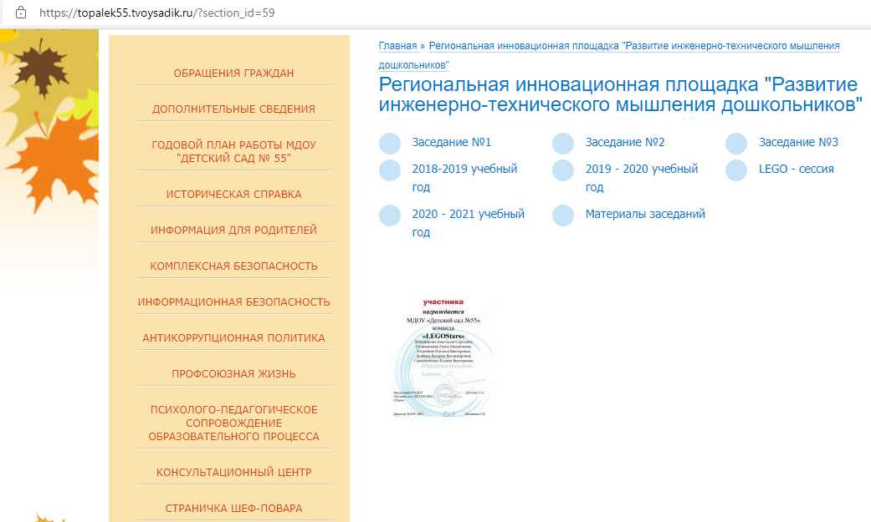
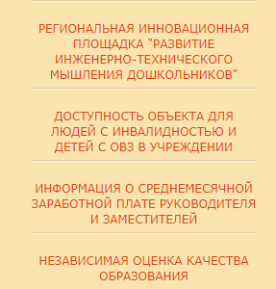
СОЗДАНИЕ ВКЛАДКИ РИП на сайте учреждения СПО
13
Раздел на сайте
Материалы по работе РИП
Продублировать в ЭМК (сайт и ЭМК ЦПО)

Slide 10
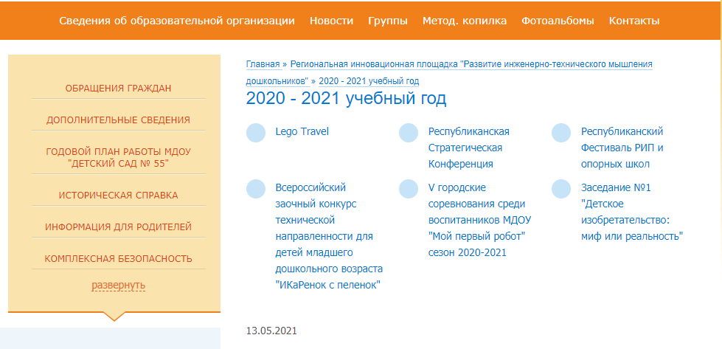
МЕРОПРИЯТИЯ в рамках работы РИП и отчетные материалы
14

Slide 11
МАТЕРИАЛЫ ДЛЯ ЭК РИП
15
Электронный кабинет РИП
Отчеты
Видео
Разработки
Текст проекта
Приказы
о РИП
Дорожная карта

Slide 12
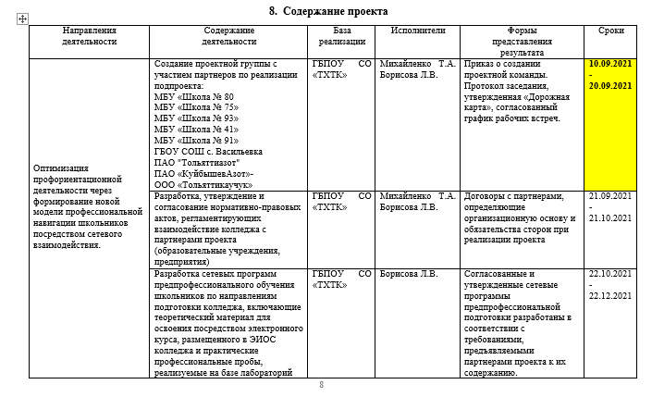
ДОРОЖНАЯ КАРТА РИП (пример)
16

Slide 13
ВАЖНО!!! ЕСЛИ ВОЗНИКЛА НЕОБХОДИМОСТЬ ИЗМЕНЕНИЯ ПРОЕКТА
17
Корректировка проекта ВОЗМОЖНА :
1. В случае увеличения количества мероприятий
2. В случае улучшения результатов (количество, качество)
Замена одного мероприятия другим НЕВОЗМОЖНА
Корректировка должна быть оформлена в письменном виде в экспертный и координационный совет до момента реализации изменений

Slide 14
ССЫЛКА НА ЭЛЕКТРОННЫЙ МЕТОДИЧЕСКИЙ КАБИНЕТ
https://do.asurso.ru/course/view.php?id=40

